Slide 1

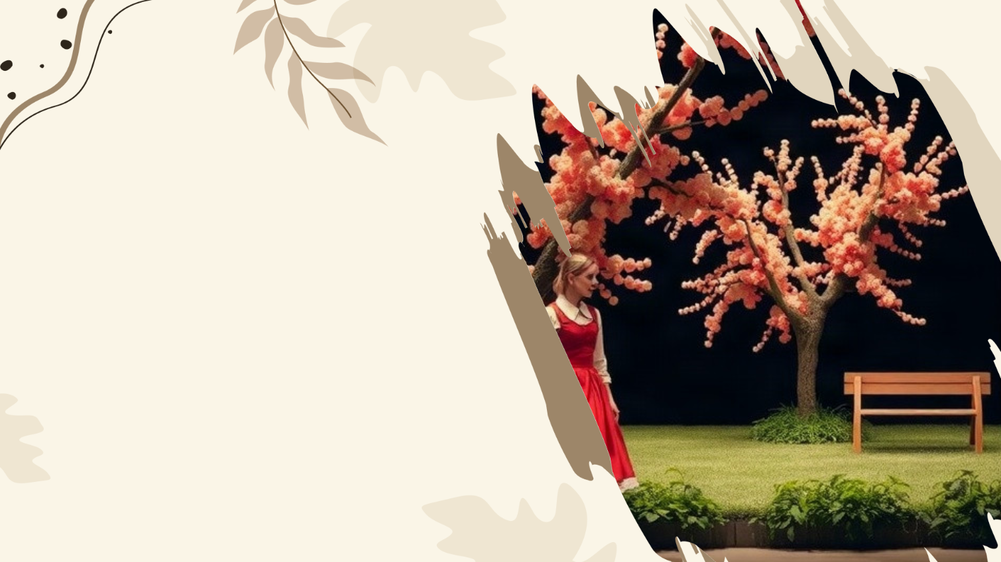
«Вишнёвый сад» А. П. Чехова: Комедия или драма? Уходящая дворянская эпоха
Автор презентации: Presentacium.ru

Slide 2

Введение
В презентации мы рассмотрим пьесу Чехова «Вишнёвый сад», анализируя её как драму и комедию, а также её роль в отражении уходящей дворянской эпохи. Мы обсудим исторические контекст, персонажей и их роли, а также символика вишнёвого сада и конфликт поколений в пьесе. Также затронем темы судьбы дворянства, изменений в обществе и влияния пьесы на зрителя.

Slide 3

Исторический контекст пьесы
1
2
В 1861 году в Российской империи было отменено крепостное право, что привело к значительным социальным изменениям и ослаблению дворянства, составлявшего в 1858 году около 1,2% населения страны. Пьеса «Вишнёвый сад» А.
П. Чехова была написана в 1903 году и стала отражением этих изменений, показав уход дворянской культуры и приход нового времени, олицетворяемого образом молодого купца Лопахина, чья роль в пьесе символизирует смену эпох.

Slide 4

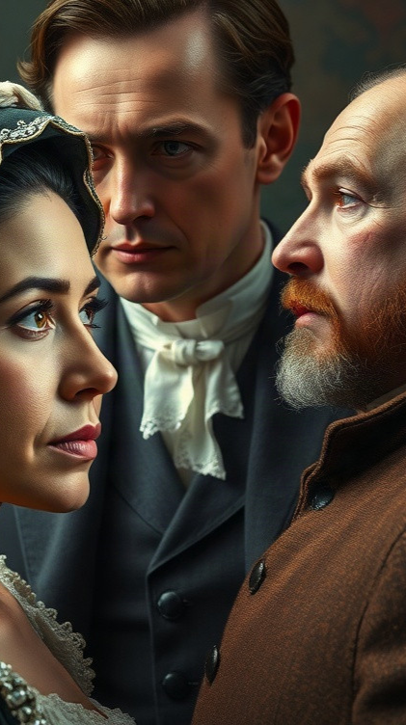
Персонажи и их роли
В пьесе «Вишнёвый сад» три основных персонажа: Раневская Любовь Андреевна, Гаев Леонид Андреевич и Ермолай Алексеевич Лопахин.
Раневская и Гаев представляют уходящую дворянскую эпоху, их 25 лет владения вишнёвым садом закончились неудачей и потерей имения. Лопахин, выходец из крепостных, символизирует новое время — предприимчивого буржуа, который покупает вишнёвый сад, олицетворяя смену эпохи.

Slide 5
Символика вишнёвого сада
В пьесе «Вишнёвый сад» вишнёвый сад символизирует уходящую эпоху дворянства, насчитывающую более ста лет истории и традиций.
Поместье заложено прабабушкой Раневской, а теперь находится на грани потери из-за долгов, отражая смену эпох и кризис дворянского сословия, чья власть и богатство постепенно угасают, что становится зримым символом в контексте более чем десятилетней борьбы за сохранение привычного уклада жизни. Вишнёвый сад — это не просто имущество, это символ прошлого и ностальгии по утраченному величию.

Slide 6

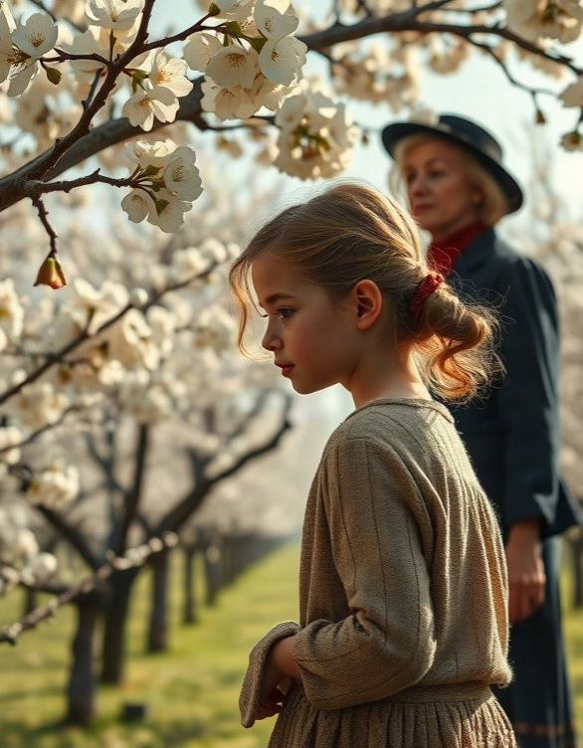
Конфликт поколений в пьесе
В пьесе «Вишнёвый сад» А. П. Чехова конфликт поколений проявляется в столкновении взглядов и ценностей, где молодые герои, такие как Петя Трофимов и Аня, выступают за новые идеи и преобразования, в то время как представители старшего поколения, включая Раневскую и Гаева, отстаивают традиционные устои и не желают адаптироваться к меняющимся реалиям. Этот конфликт особенно ярко выражен в их отношении к вишнёвому саду — для молодых он символ уходящей эпохи, для старших — связь с прошлым и семейные традиции. Через призму конфликта поколений Чехов демонстрирует неизбежность перемен и историческую обречённость дворянства.

Slide 7

Судьба дворянства в России
К началу XX века дворянство в России составляло около 1,2% населения страны, что свидетельствует о значительном сокращении его численности по сравнению с предшествующими периодами. После отмены крепостного права в 1861 году многие дворяне столкнулись с утратой прежних привилегий и необходимостью адаптации к новым экономическим условиям, что привело к потере многими из них былого влияния и богатства.
В «Вишнёвом саде» А.
П. Чехова ярко отражены эти процессы, показывая разложение традиционного уклада жизни дворянства и их неспособность противостоять времени.

Slide 8
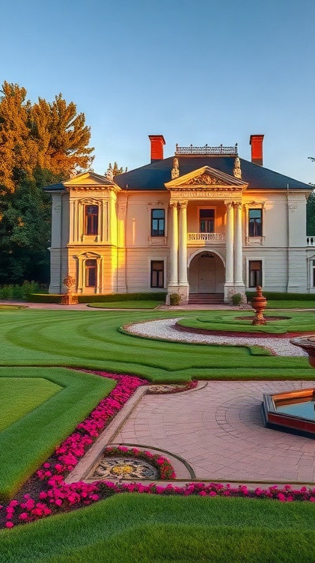
Изменения в обществе
В конце XIX века дворянство составляло около 1,2% населения Российской империи, однако его влияние на общественную жизнь было значительным. Продажа имений, как в «Вишнёвом саде», становилась всё более распространённой: с 1877 по 1905 год количество дворянских имений сократилось примерно на 20%, что свидетельствовало о глубоких социальных изменениях.
Эти процессы привели к изменению социальной структуры и утрате дворянством доминирующего положения в обществе.

Slide 9

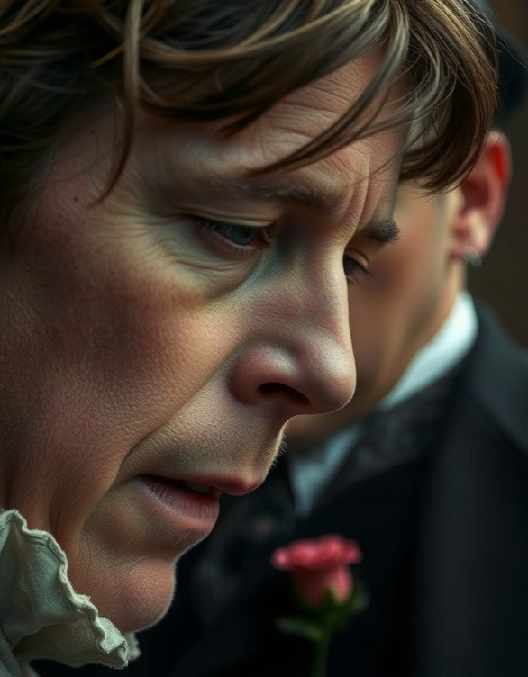
Темы любви и потери
В пьесе «Вишнёвый сад» А. П. Чехова тема любви раскрывается через сложные взаимоотношения героев, среди которых особенно выделяется образ Пети Трофимова, несущего в себе надежду на будущее, несмотря на переживания и личные потери. С другой стороны, тема потери представлена через утрату родового имения, что символизирует конец дворянской эпохи и начало новой реальности, в которой старые ценности и традиции уходят в прошлое, а вместе с ними — и привычный уклад жизни дворян. Чехов через детали и диалоги показывает, как эта утрата влияет на судьбы героев, обнажая глубокие человеческие переживания и конфликты.

Slide 10

Социальные аспекты пьесы
1
В пьесе «Вишнёвый сад» А. П. Чехова представлено более 20 персонажей, каждый из которых представляет определённый социальный слой: от дворян до крестьян.
2
В центре сюжета — конфликт между уходящей дворянской эпохой, символизированной Лопахиным и Гаевым, и новым классом предпринимателей, которые готовы менять привычный уклад жизни. Социальные контрасты подчёркиваются через диалоги и поступки героев, что делает пьесу многогранным и глубоким произведением, отражающим сложные процессы в обществе того времени.

Slide 11
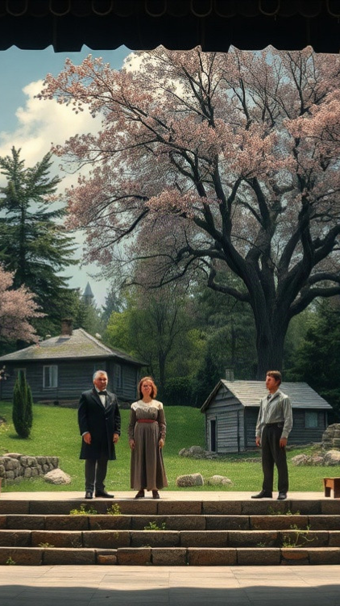
Пьеса в контексте времени
В пьесе «Вишнёвый сад» А.
П. Чехова отражены социальные и экономические реалии конца XIX — начала XX века, когда дворянство постепенно утрачивало экономическое и культурное влияние. После отмены крепостного права в 1861 году около 10% дворянских усадеб были распроданы или заложены, что символизировано в произведении через судьбу вишнёвого сада.
В этом контексте пьеса раскрывает трагедию уходящей эпохи, сочетая элементы комедии и драмы.

Slide 12
Актуальность произведения
1
2
В пьесе «Вишнёвый сад» А. П. Чехова отражены социально-экономические реалии конца XIX — начала XX века, когда Российская империя переживала период значительных изменений: отмена крепостного права в 1861 году привела к обнищанию значительной части дворянства, которое составляет около 1,2% населения. Произведение актуально тем, что затрагивает вопросы смены поколений и социальных классов, что ярко проявляется в судьбе Гаева и Раневской, чьи судьбы становятся символом уходящей эпохи.
Вишневый сад выступает как метафора уходящей жизни, времени и ценностей, вызывая глубокие размышления о прошлом и будущем России.

Slide 13

Вишневый сад: будущее и наследие
Диаграмма показывает количество постановок «Вишнёвого сада» в российских театрах в разные десятилетия. Параметр измеряется в единицах и отражает популярность пьесы Чехова на протяжении времени.
Особенно заметен рост интереса к пьесе после 1991 года.

Slide 14

Спасибо за внимание!
Спасибо за внимание. В этой презентации мы рассмотрели многоаспектность «Вишнёвого сада» Чехова, от исторического контекста до социальных аспектов и актуальности произведения. Мы увидели, как пьеса отражает уходящую дворянскую эпоху и конфликт поколений, а также обсудили её влияние на зрителя и наследие, которое она сохраняет в литературе.

